Slide 1


Introducción al diseño de experimentos
Dra. Norma Icoquih Zapata Peñasco y Dra. Gabriela Berenice Díaz Cortés

Slide 2


Modulo 5. Aplicaciones de modelos estadísticos con inteligencia artificial

Slide 3
Redes Neuronales

Slide 4
Bases Teoricas

Slide 5

Motivación
La estadística proporciona las bases matemáticas para comprender datos, incertidumbre y variabilidad. La estadística permite modelar y entender la variabilidad en los datos, lo cual es esencial para cualquier análisis o modelo predictivo.
El aprendizaje automático busca construir modelos que generalicen a partir de datos. El objetivo principal del aprendizaje automático es hacer predicciones sobre nuevas entradas, es decir, generalizar a partir de los datos observados.
Para diseñar buenos experimentos en IA, necesitamos rigor estadístico: muestreo, validación, inferencia. El diseño de experimentos en aprendizaje automático requiere una comprensión sólida de conceptos estadísticos como el muestreo adecuado, la validación cruzada y la inferencia para garantizar resultados fiables.

Slide 6
Motivación
Sin fundamentos, los modelos pueden ser potentes… pero inestables o engañosos. Sin una base estadística sólida, los modelos de aprendizaje automático pueden ser difíciles de interpretar y propensos a errores.
El diseño experimental permite obtener conclusiones robustas, eficientes y reproducibles. El diseño experimental, fundamentado en la estadística, es crucial para obtener resultados que sean robustos, eficientes y reproducibles en el contexto del aprendizaje automático.
datos → modelo → decisión

Slide 7
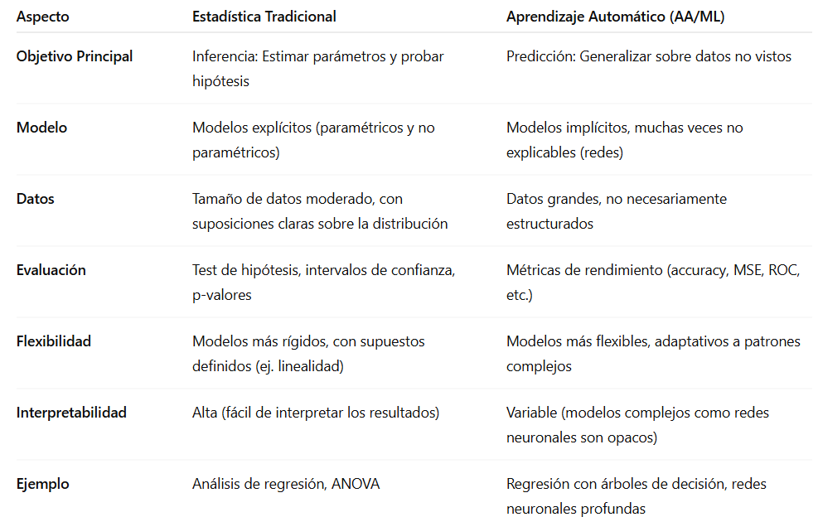

Slide 8
Objetivo Principal La estadística se enfoca en la inferencia de datos existentes, como estimar parámetros y validar hipótesis. El aprendizaje automático, en cambio, se enfoca en la capacidad de hacer predicciones sobre datos futuros a partir de ejemplos previos.
Modelo Los modelos estadísticos son explícitos y se definen matemáticamente, mientras que el aprendizaje automático tiende a usar modelos implícitos, como las redes neuronales, que no tienen una fórmula cerrada, sino que aprenden de los datos.
Datos La estadística tradicional funciona bien con datasets pequeños y estructurados, donde se hacen supuestos sobre la distribución de los datos. En cambio, el aprendizaje automático es capaz de manejar grandes volúmenes de datos, tanto estructurados como no estructurados (como texto o imágenes).

Slide 9
Evaluación La estadística usa herramientas como la prueba de hipótesis y los intervalos de confianza para evaluar modelos. El aprendizaje automático evalúa modelos utilizando métricas de rendimiento como el MSE, precisión, y la curva ROC.
Flexibilidad Los modelos estadísticos son más rígidos y requieren suposiciones específicas (ej. normalidad en la distribución de los datos), mientras que los modelos de aprendizaje automático son mucho más flexibles y pueden capturar patrones complejos en los datos.
Interpretabilidad Los modelos estadísticos suelen ser más interpretables (por ejemplo, los coeficientes en una regresión lineal), mientras que los modelos de aprendizaje automático, especialmente las redes neuronales, a menudo son más difíciles de interpretar debido a su complejidad.

Slide 10
Ejemplo 1

Slide 11
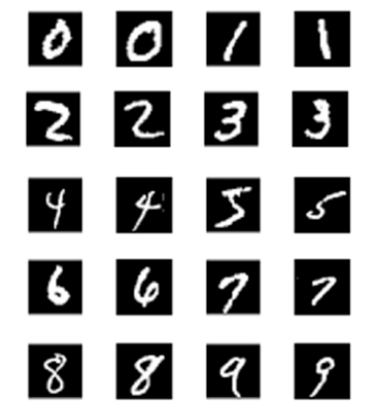
Ejemplo 2. Reconocimiento de Imágenes (MNIST)
Problema: Clasificación de imágenes de dígitos manuscritos (0-9)
Limitaciones de la estadística tradicional:
Alta dimensionalidad: 784 características por imagen (28x28 píxeles).
Relaciones no lineales: Las técnicas tradicionales no pueden capturar patrones complejos entre los píxeles.
Sensibilidad a transformaciones: Los dígitos pueden rotarse, escalarse y distorsionarse.
Por qué las redes neuronales funcionan:
Aprendizaje no lineal: Las redes neuronales pueden aprender patrones complejos y características visuales.
Invarianza a transformaciones: Las CNNs son robustas a rotaciones y desplazamientos.
Reducción de dimensionalidad: Capturan patrones espaciales y reducen la dimensionalidad eficientemente.

Slide 12
¿Qué busca el Diseño de Experimentos (DoE)?
Maximizar la información obtenida de cada observación.
Controlar y reducir la variabilidad no explicada.
Identificar relaciones entre variables con menos datos.

Slide 13
Diseño de Experimentos para mejora el entrenamiento de modelos de ML
Aplicaciones en ML:
Selección inteligente de datos de entrenamiento → Diseños factoriales, muestreo estratificado o latino hipercubo mejoran la representatividad.
Optimización de hiperparámetros → En lugar de usar grid search aleatorio, usar un diseño eficiente (como diseño de Box-Behnken o superficies de respuesta).
Evaluación robusta del modelo → Permite analizar cómo responde el modelo ante cambios sistemáticos en los datos.

Slide 14
Beneficios:
Ahorro computacional.
Mejores generalizaciones con menos datos.
Mayor interpretabilidad y confianza en el modelo.

Slide 15
Tipos de aprendizaje: supervisado, no supervisado y por refuerzo

Slide 16
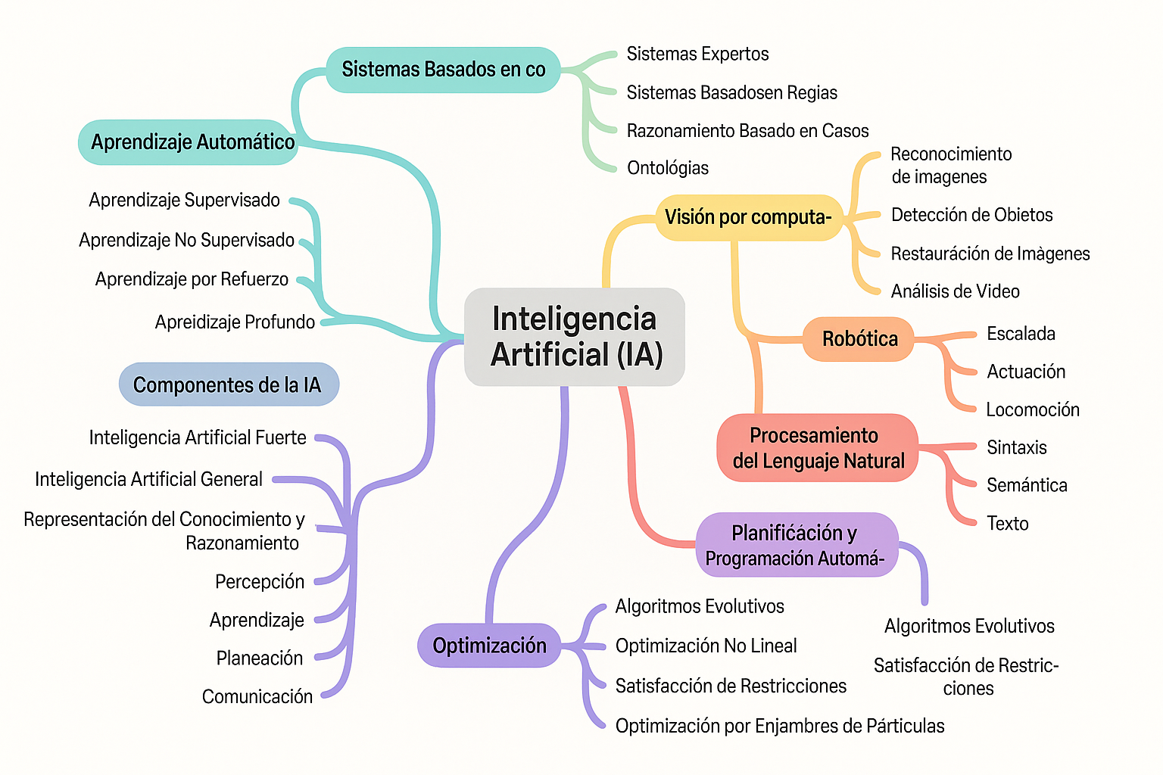
conocimiento
Dialogos

Slide 17
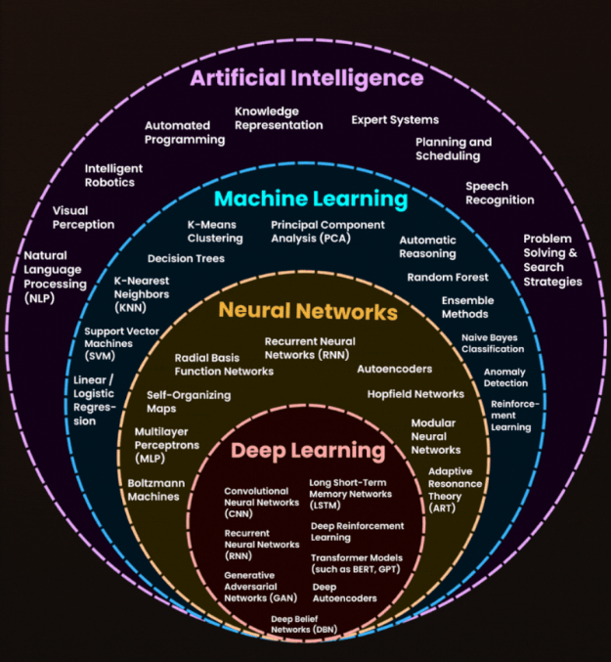

Slide 18
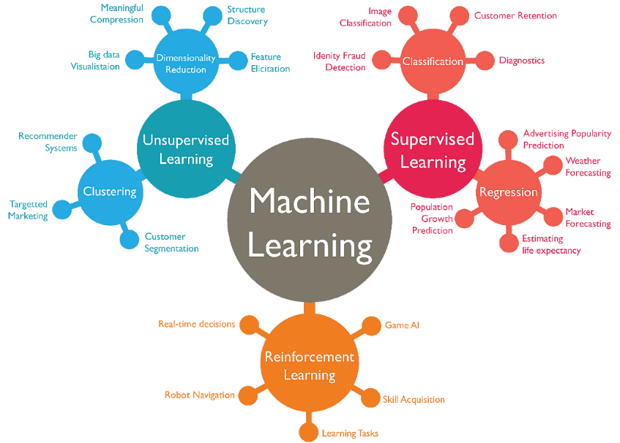
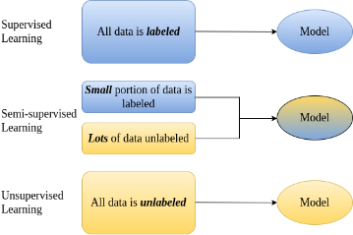

Slide 19
Aprendizaje por refuerzo

Slide 20
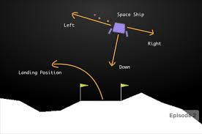
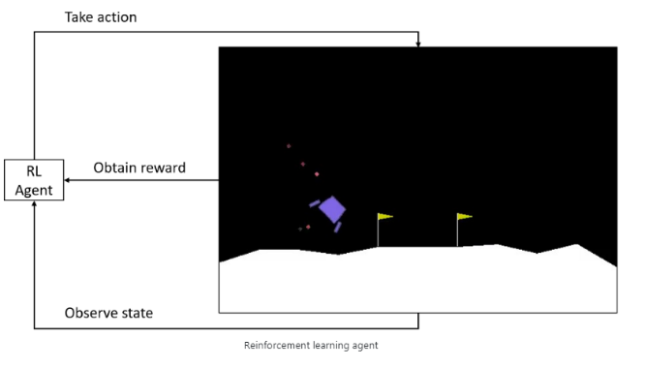
Aprendizaje por refuerzo

Slide 21
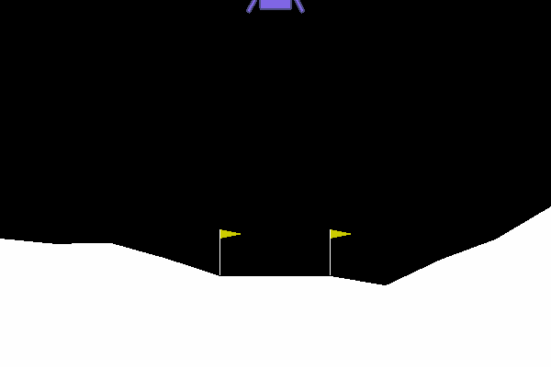
Aprendizaje por refuerzo

Slide 22
Redes neuronales

Slide 23
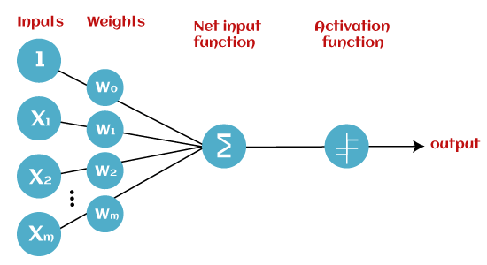
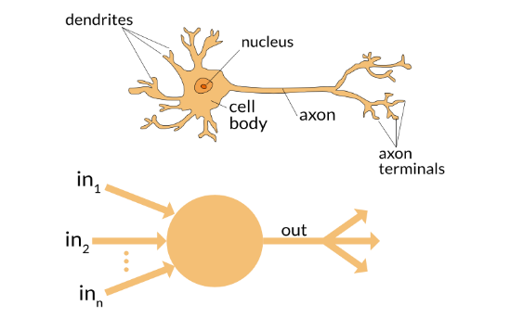
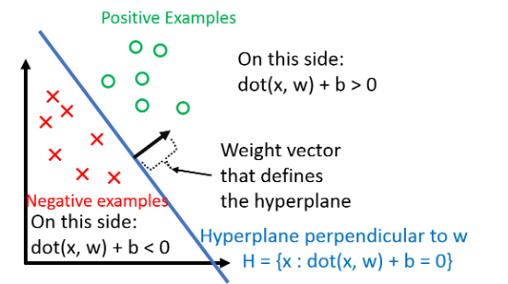
Redes neuronales
Perceptrón

Slide 24
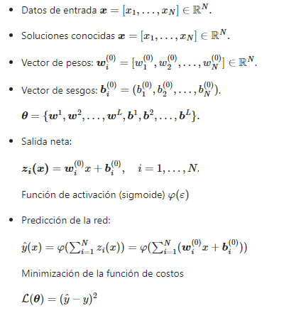
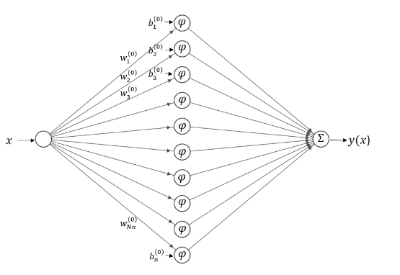
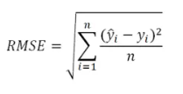
Redes neuronales
Perceptrón: algoritmo supervisado

Slide 25
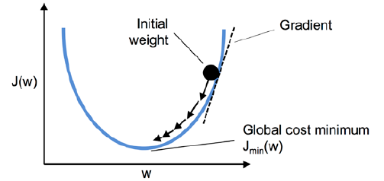
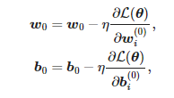
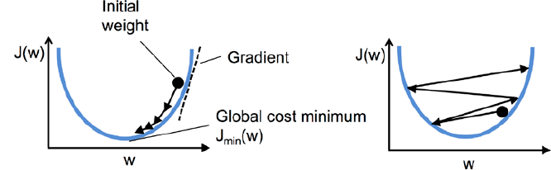
Redes neuronales
Perceptrón
Actualización de los pesos, Gradiente Descendente

Slide 26
Bibliografía
Bontempi, G. (2025). *Statistical foundations of machine learning: The handbook*. Machine Learning Group, Computer Science Department, Université Libre de Bruxelles. https://mlg.ulb.ac.be
Deisenroth, M. P., Faisal, A. A., & Ong, C. S. (2020). *Mathematics for machine learning*. Cambridge University Press. https://doi.org/10.1017/9781108579434
- Murphy, K. P. (2012). *Machine learning: A probabilistic perspective*. MIT Press.
- Nielsen, M. A. (2019). *Neural Networks and Deep Learning*. Determination Press. https://neuralnetworksanddeeplearning.com/
- Raschka, S., & Mirjalili, V. (2019). *Python Machine Learning* (3rd ed.). Packt Publishing.
- Bishop, C. M. (2006). *Pattern recognition and machine learning*. Springer.

Slide 27
Dudas?

Slide 28

Gracias

